Slide 1
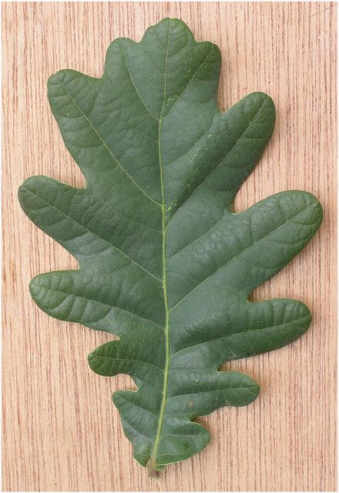
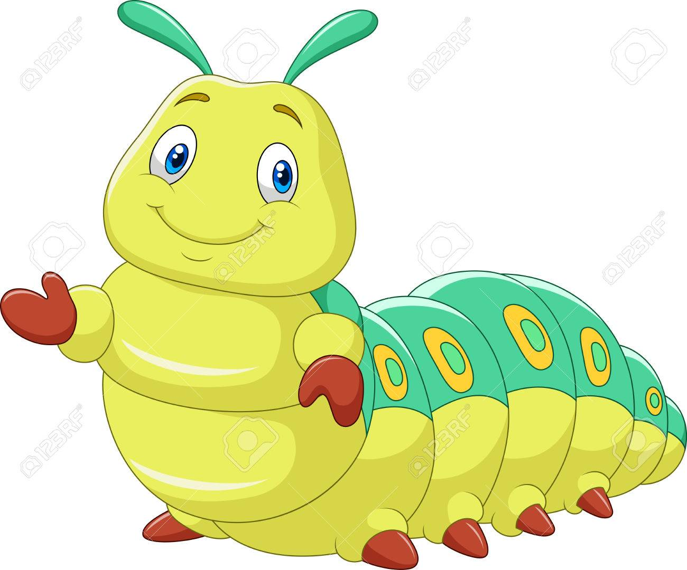

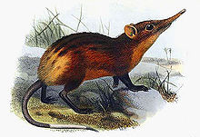

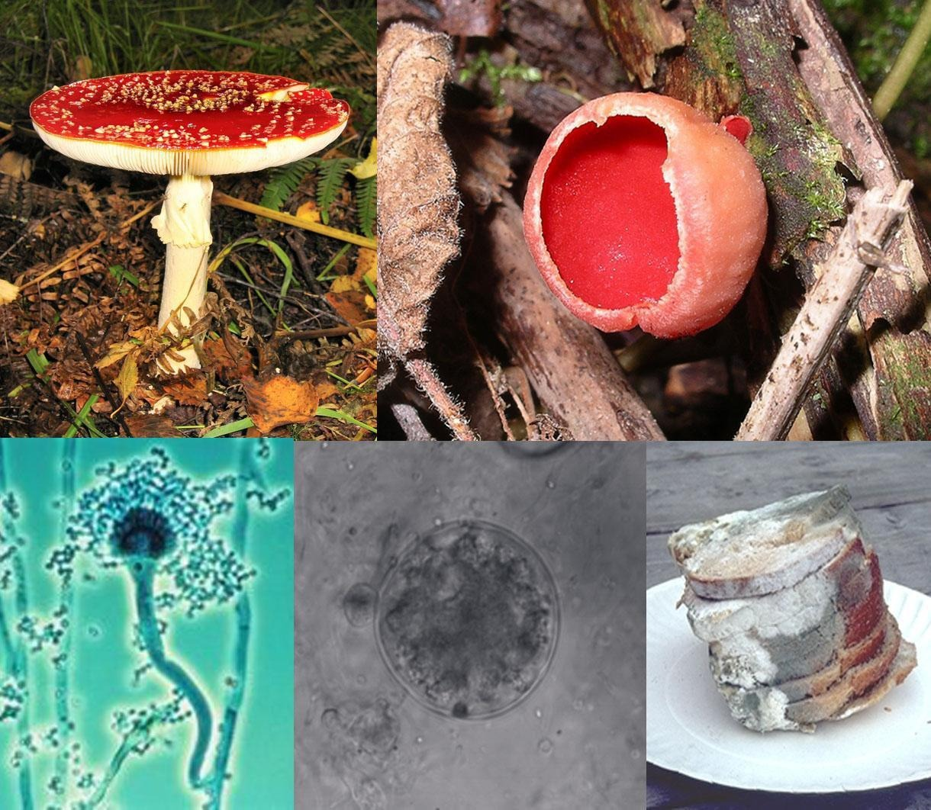
CADENA Trófica TERRESTE
Benites Barrionuevo, Raúl
Dither Cruz Leon
Casachagua Tuesta Andrea
Hoja
Oruga
Escarabajo
Musaraña
Zorro
Hongos
Productores
Consumidor
Primario
Consumidor Secundario
Consumidor
Terciario
Consumidor cuaternario
Descomponedores

Slide 2
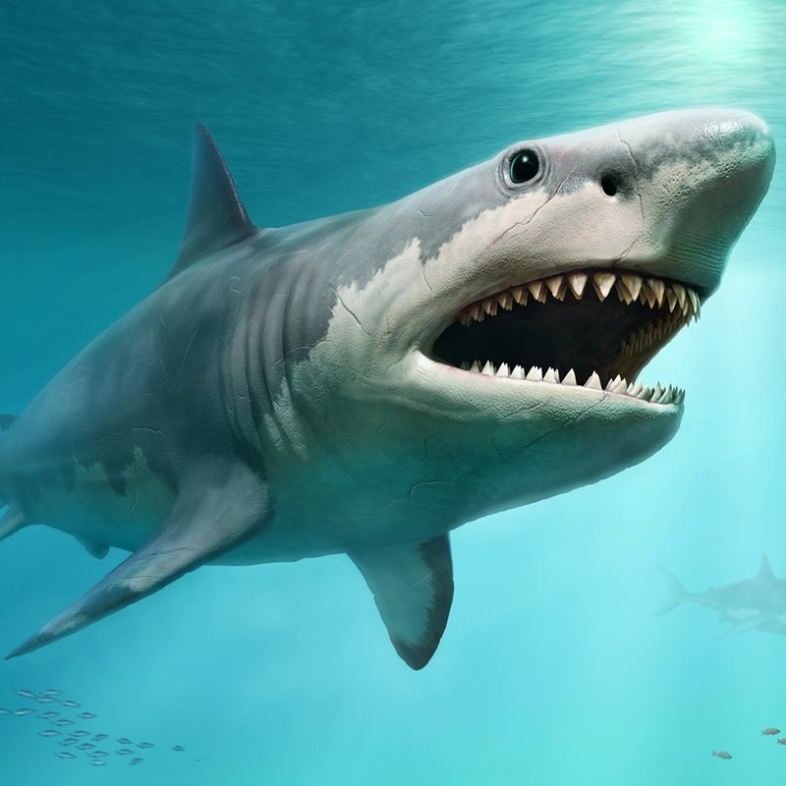
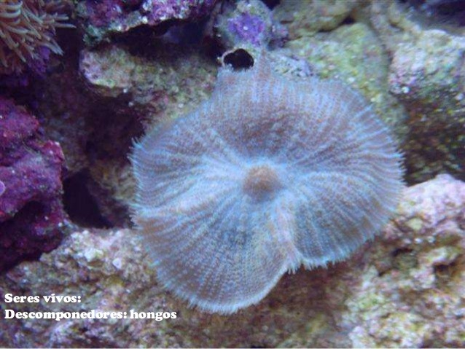
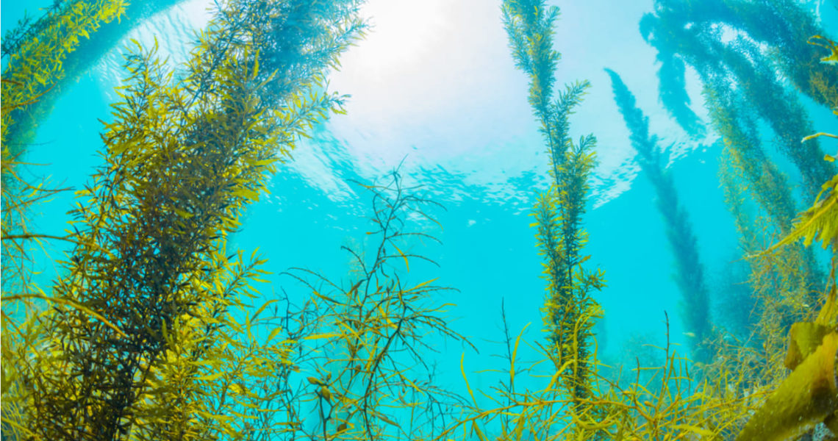
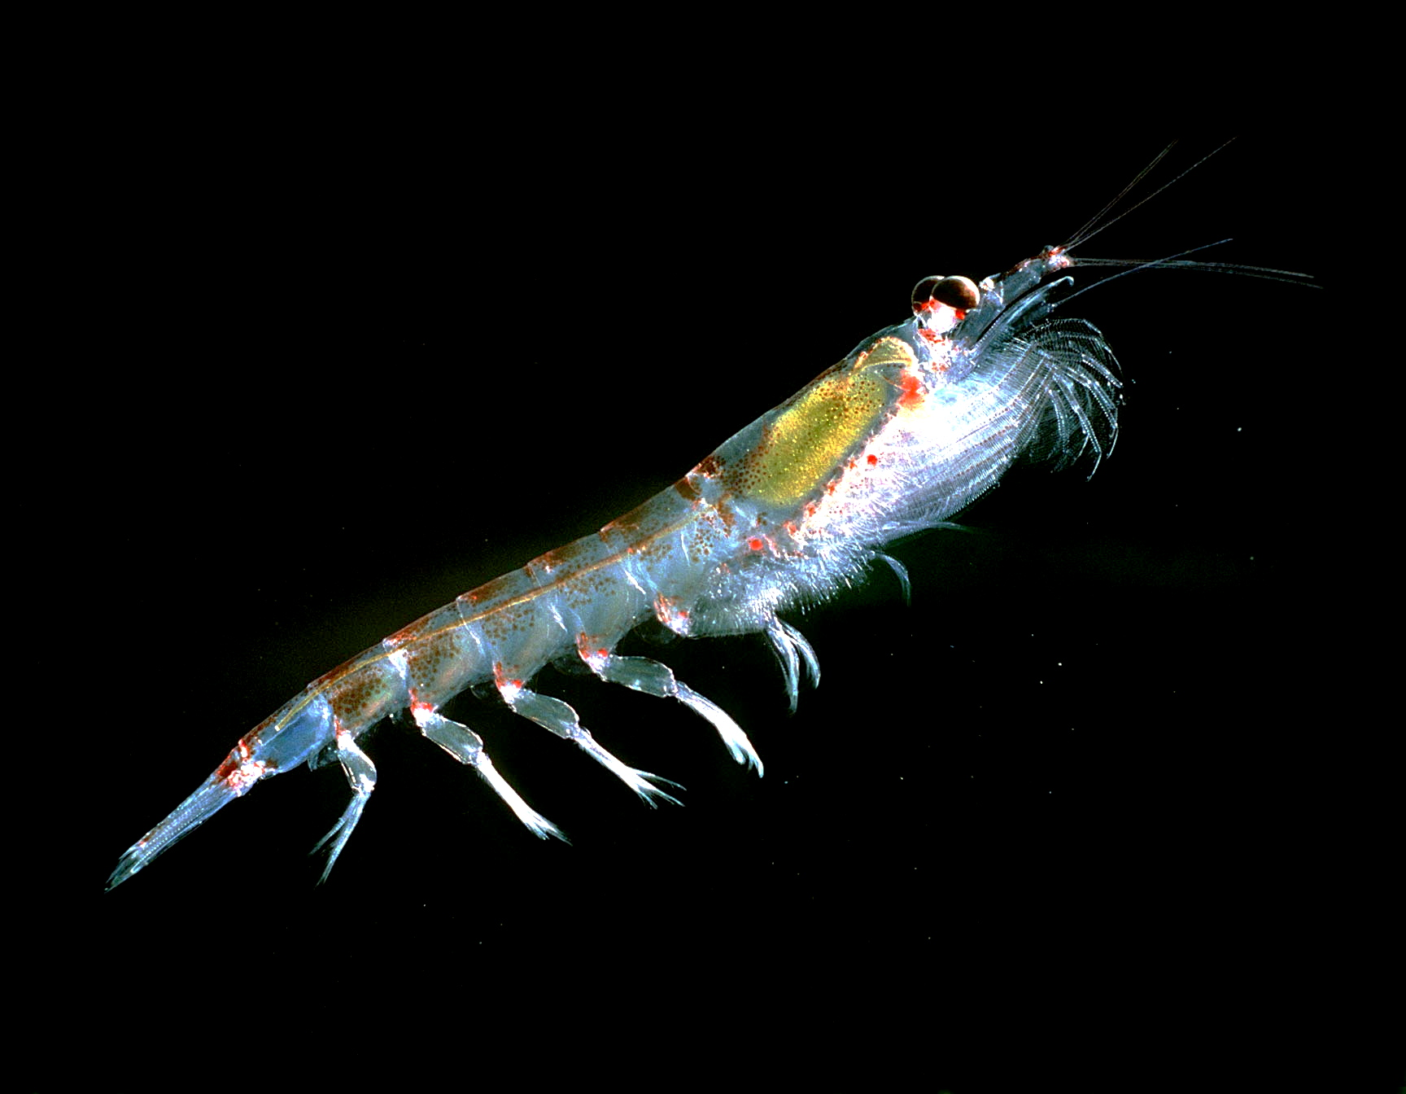
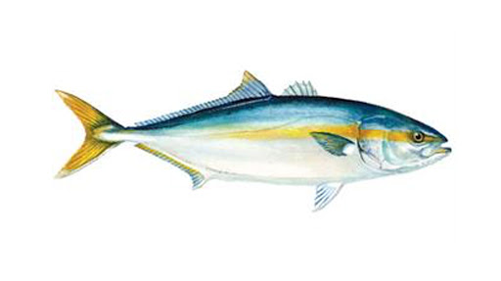
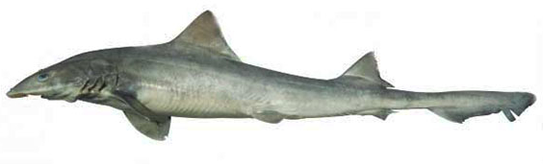
CADENA Trófica Acuática
Tiburón
Algas acuáticas
Alga
Krill
Jurel
Tollo
Productores
Consumidor
Primario
Consumidor Secundario
Consumidor
Terciario
Consumidor cuaternario
Descomponedores

